Slide 1

バーベキューに最適な肉判定サービス

Slide 2
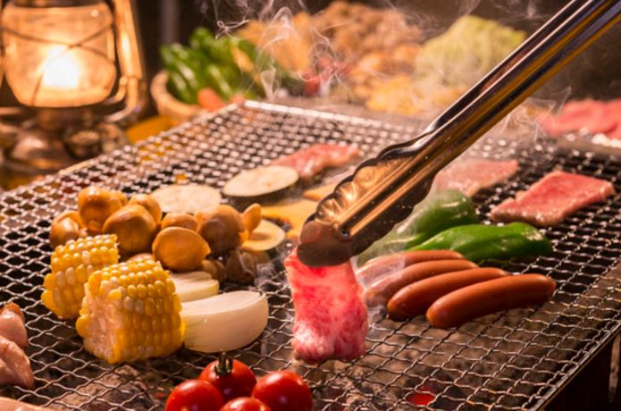
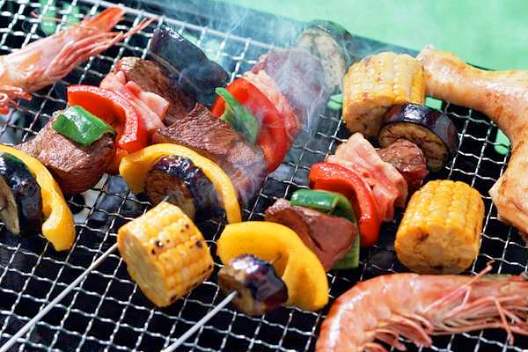
みなさん、BBQは好きですか？

Slide 3


大好きなBBQでどんなお肉がよいか
迷ったことはありませんか？

Slide 4
BBQ
する
その前に

Slide 5

ドノニク が解決！
BBQで美味しいお肉を楽しむためのサービスです

Slide 6
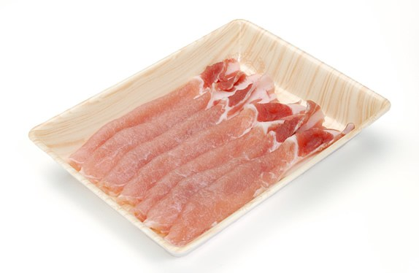
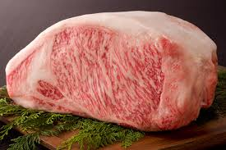
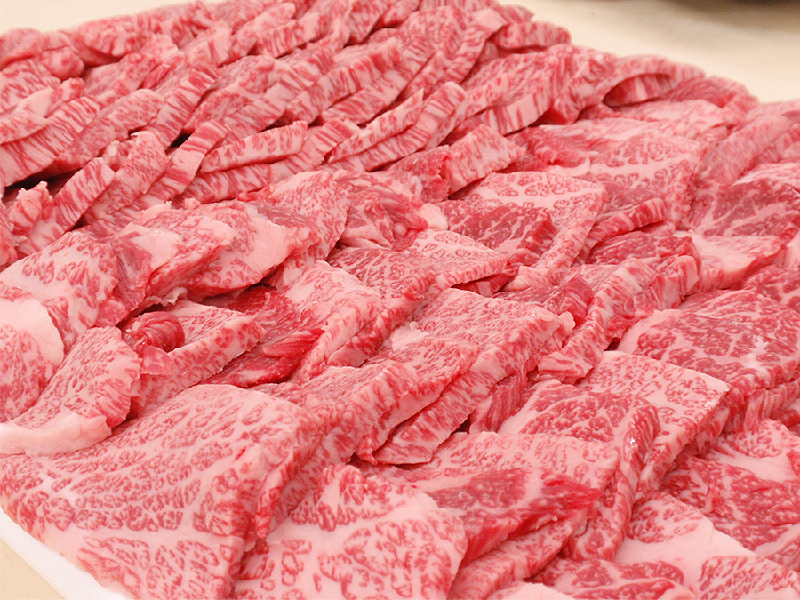
ドノニクの 仕組み
肉の画像を送るとバーベキューに最適な肉を自動で選んでくれます
Great for BBQ！

Slide 7
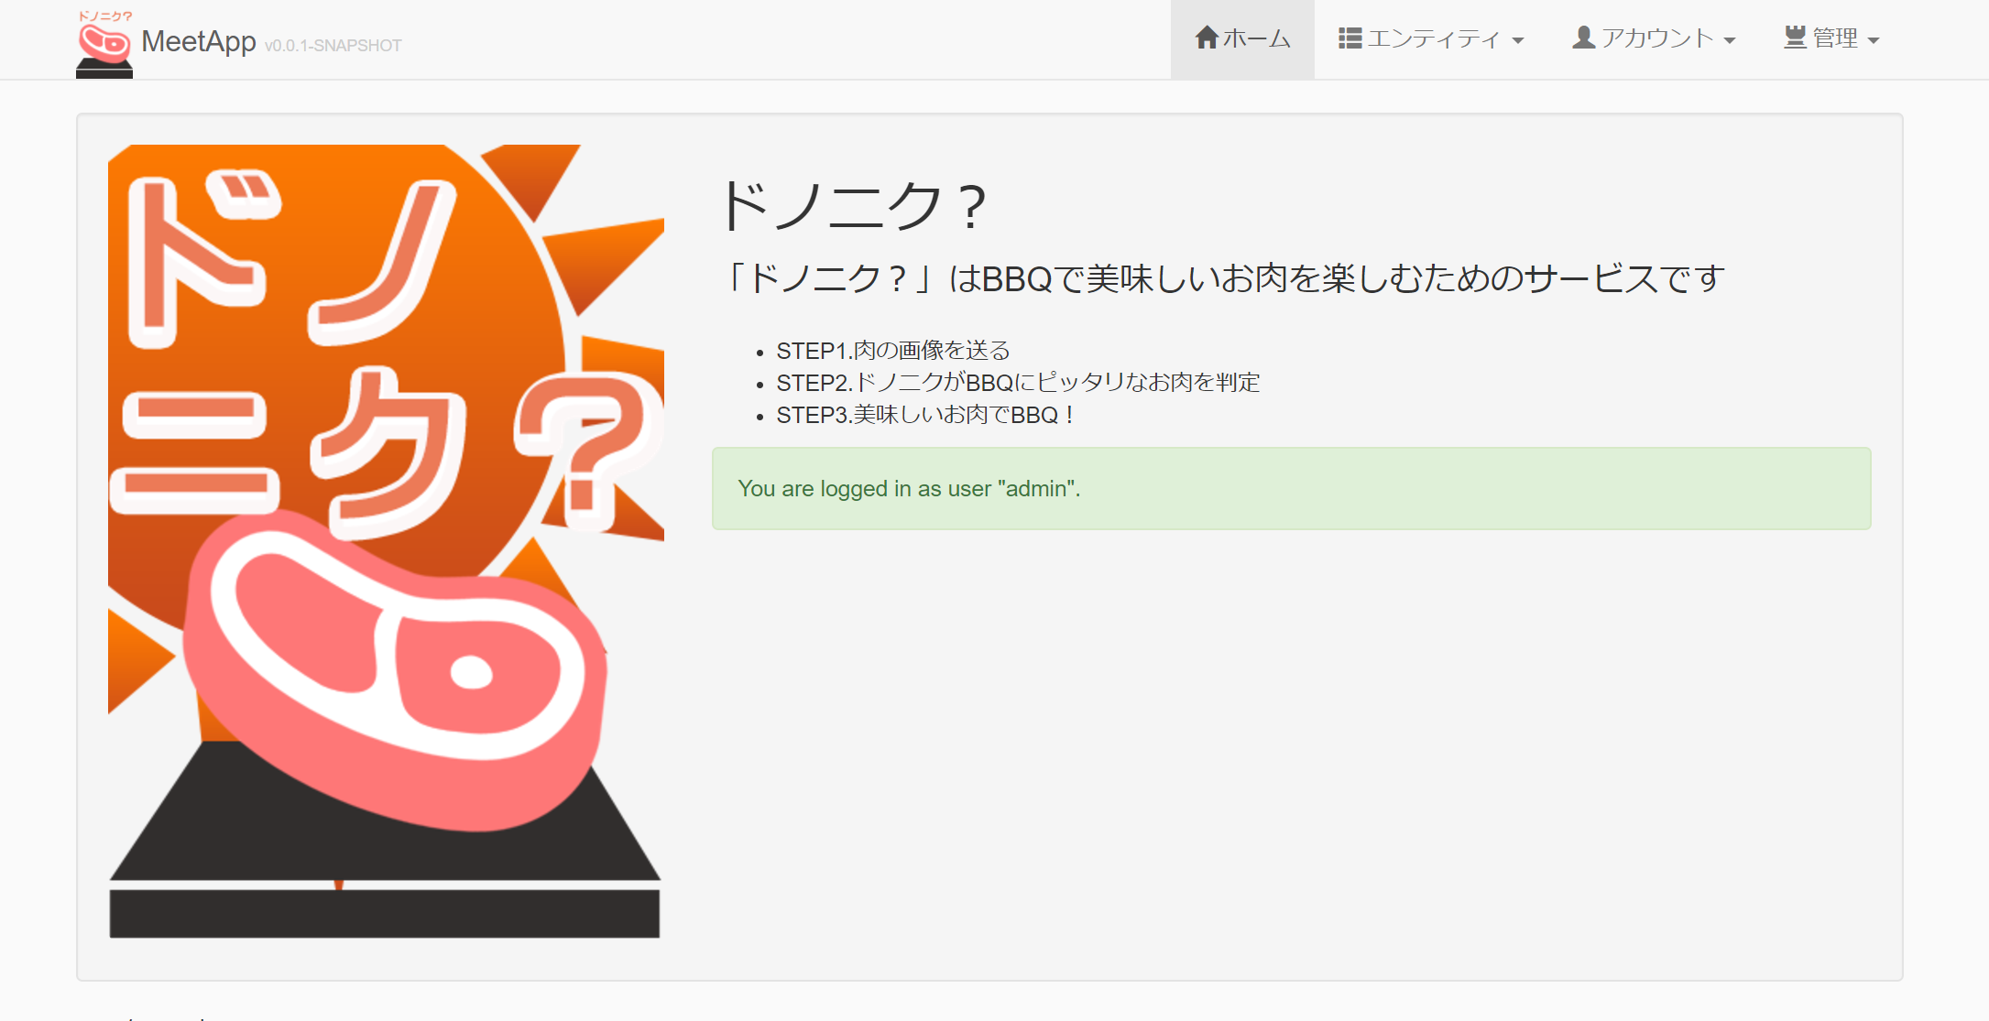
ドノニク？ は簡単

Slide 8

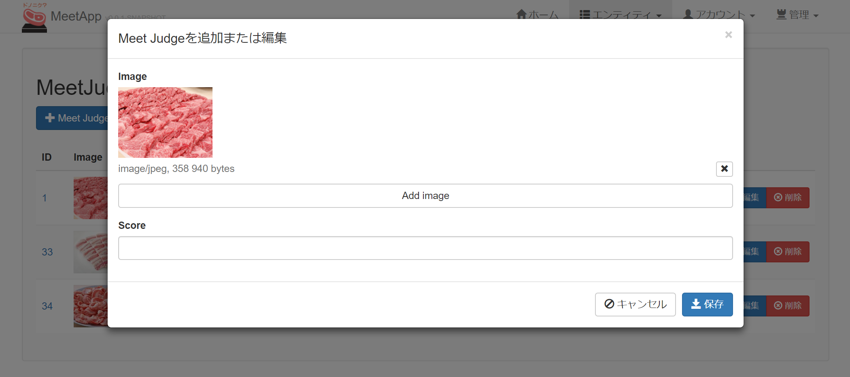
使い方 STEP１
お肉の画像をアップロードします

Slide 9
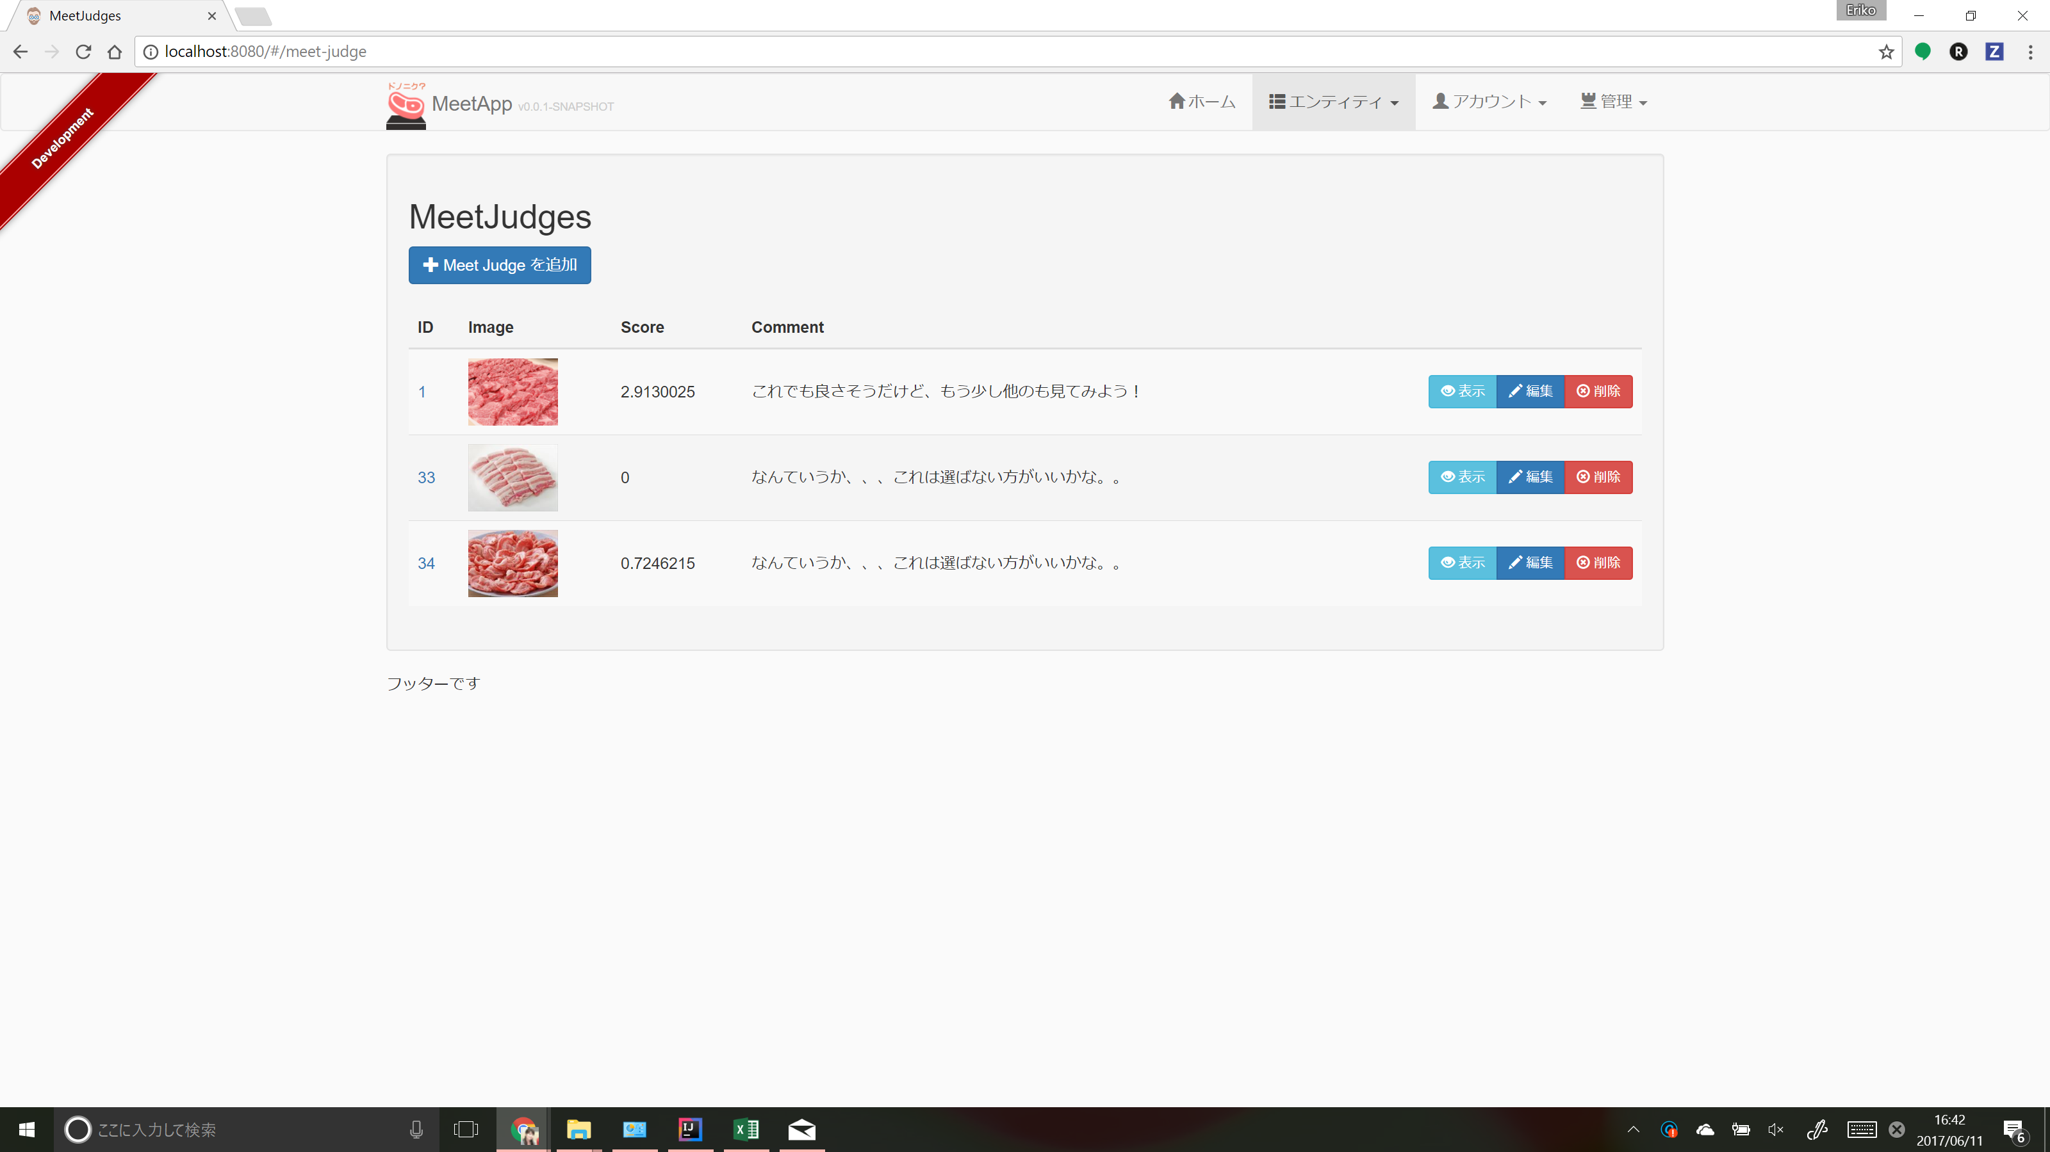
使い方 STEP２
お肉の画像の判定結果が出ます
0～9の評価でお肉を判定

Slide 10
イイニク！！
イイニク
でない
普通のニク

Slide 11
仕様
API
Platform
Heroku
A3RT
GitHub
Java
framework
Springboot
Angular

Slide 12

追加機能
BBQの人数にあわせて肉の量を決定する

Slide 13
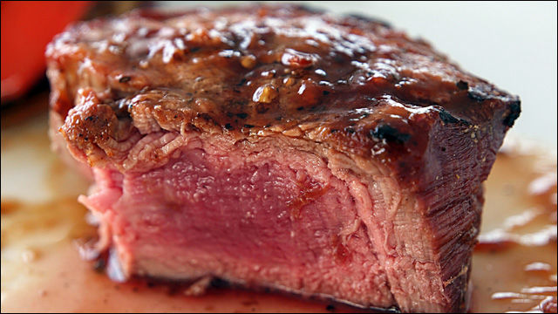
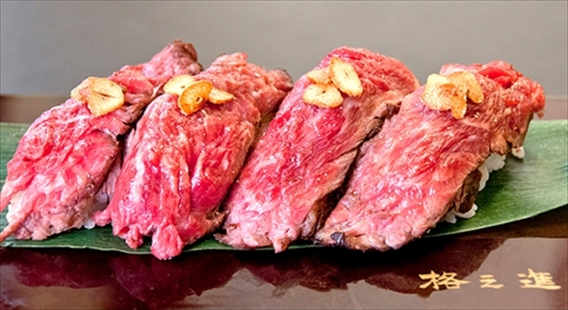
サービスの 展開
お肉の焼き加減のアドバイス
判定結果をもとに、この肉は厚みがあるのでじっくり焼くのが良い、等よりおいしくお肉を食べるためのアドバイスをくれる
おすすめレシピの提案
このお肉は煮物の方があっている、等のレシピを教えてくれる

Slide 14

have a nice BBQ！

